Slide 1

Objekters State

Slide 2
Nøglekoncepter ved Klasser i Java:
Når vi definerer en class, skabes en ny objekt type med samme navn
En class definition er en template for objekter: det bestemmer hvilke atributter objektet skal have og hvilke metoder der kan operere på dem
Hvert objekt tilhører en object type, og er en instans af den klasse
new operator instantierer objekter = laver nye instanser af en class

Slide 3
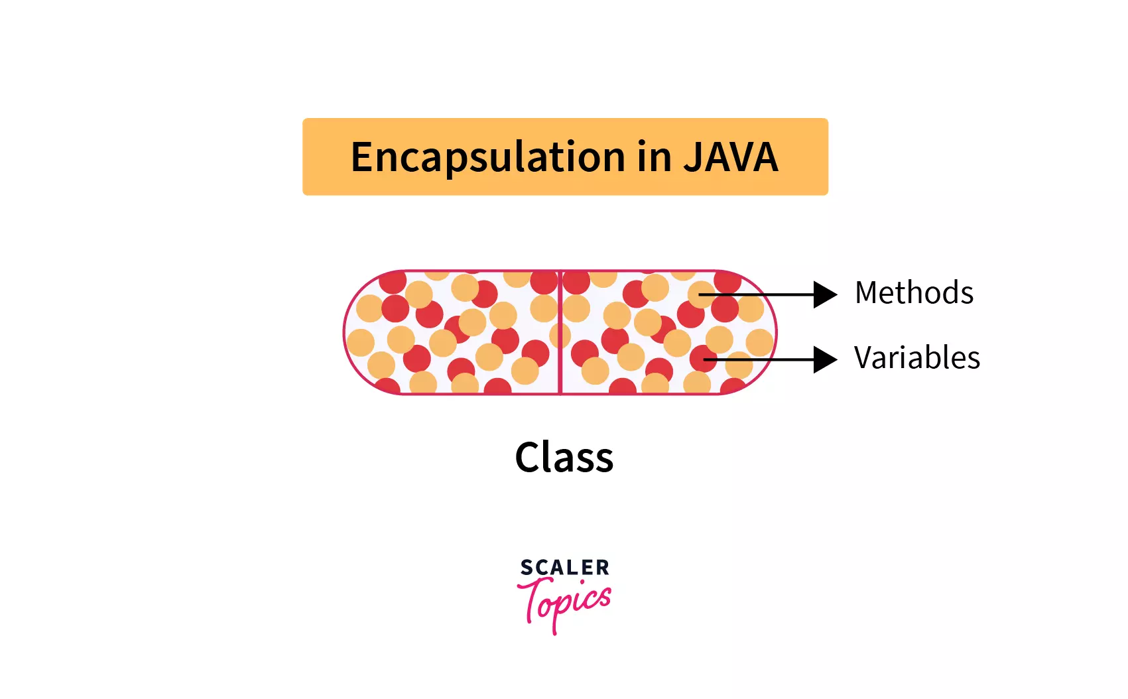
Encapsulation: data & metoder i en samlet pakke

Slide 4



Kode eksempel med state

Slide 5
Access Modifiers
Default - sat automatisk til kun at give adgang i samme package (kode projekt)
Private - kun tilgængelig i den ene class hvor de befinder sig
Protected - ligesom private, men kan også tilgås i subclasses
Public - tilgængelig overalt i dit Java program

Slide 6
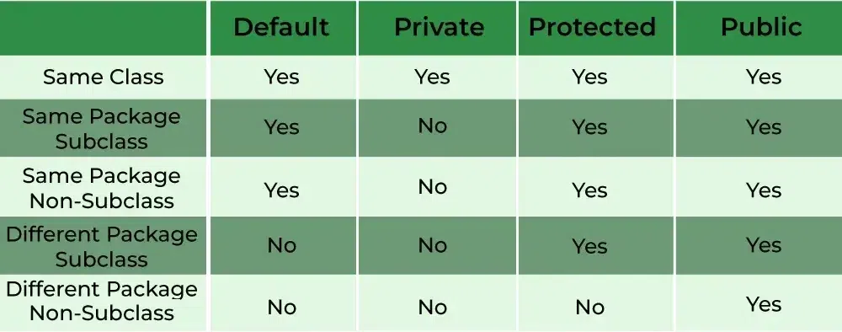
Kode eksempel med Access Modifiers

Slide 7
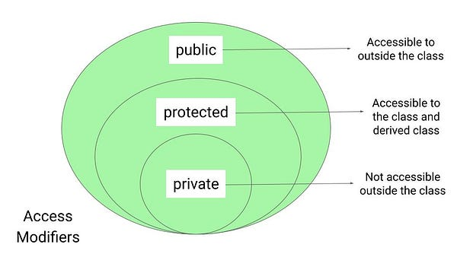
Encapsulation

Slide 8
Hvorfor Encapsulation
Definerer hvordan flere classes kan kommunikere til hinanden
Gør det lettere at ændre eller forbedre koden (refactorere)
Gør det mindre sansynligt at en atribut bliver overskrevet med en invalid værdi eller null

Slide 9
Getter & Setter — “accessors”
setter & getter er almindelige funktioner der har navnekonvention
getter for noget er getNoget og setter er setNoget
Tænk på dem som en abstraktion over dine variabler, der tillader dig at tilgå metoder udenfor en klasse, uden at kunne ændre noget
getter: det kan være smart at holde metoderne i en klasse “read only”
setter: giver mulighed for at modificere instanser af en klasse, uden at ændre ved klassen

Slide 10

Kode eksempel med getter & setter

